Slide 1
Mrežna komunikacija
1. Sigurno u virtualnom svijetu

Slide 2
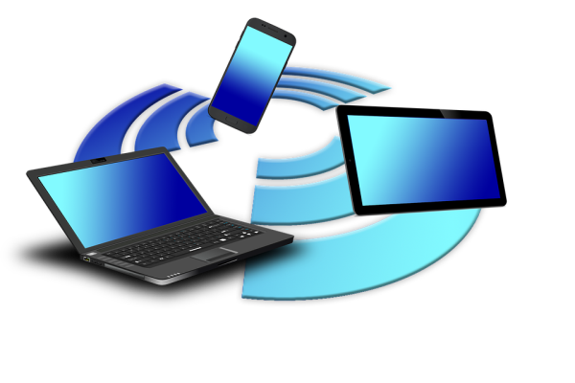
1. Mrežno povezivanje
Računalna mreža - skup međusobno povezanih digitalnih uređaja (računala, pametnih telefona, tableta) koji međusobno komuniciraju i razmjenjuju podatke.
Poveznica na videozapis

Slide 3
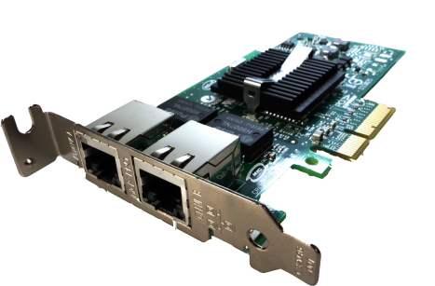
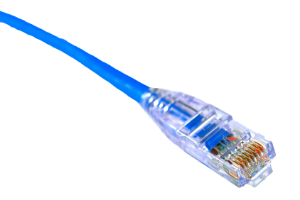
Načini povezivanja uređaja u mrežu
Žičano povezivanje
uređaji se u mrežu povezuju pomoću mrežnog kabela i LAN mrežne kartice

Slide 4
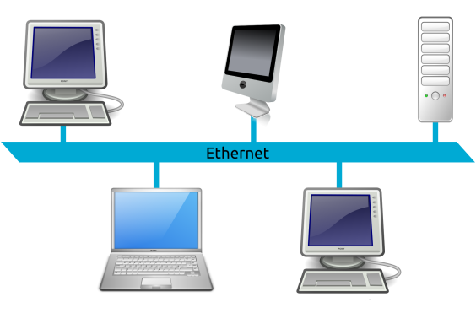
Načini povezivanja uređaja u mrežu
Na ovaj način najčešće se povezuju računala u lokalnoj (LAN) mreži, kao što je to mreža računala u našoj učionici

Slide 5
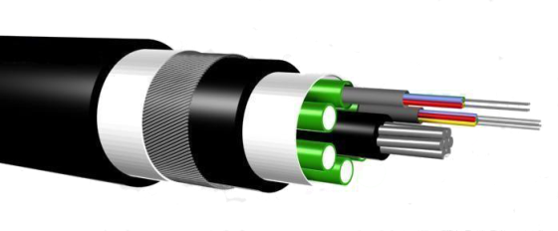
Načini povezivanja uređaja u mrežu
Žičano povezivanje
Drugi način žičanog povezivanja ostvaruje se putem optičkog vlakna

Slide 6
Načini povezivanja uređaja u mrežu
Bežično povezivanje
Kao medij za bežično (engl. wireless) povezivanje uređaja koriste se radiovalovi, infracrvene zrake ili mikrovalovi

Slide 7
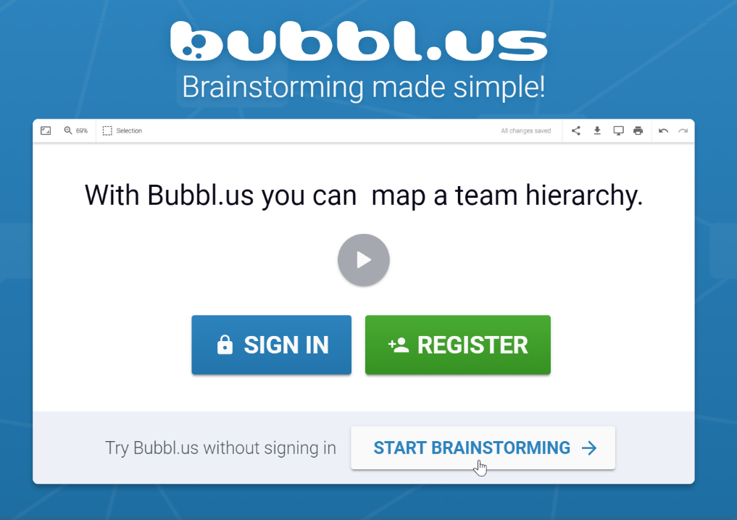
Mediji za prijenos podataka i njihova svojstva - zadatak
pročitajte sadržaj podnaslova Mediji za prijenos podataka i njihova svojstva
izdvojite bitne pojmove i pomoću njih izradite umnu mapu koristeći digitalni alat bubbl.us - https://bubbl.us/

Slide 8
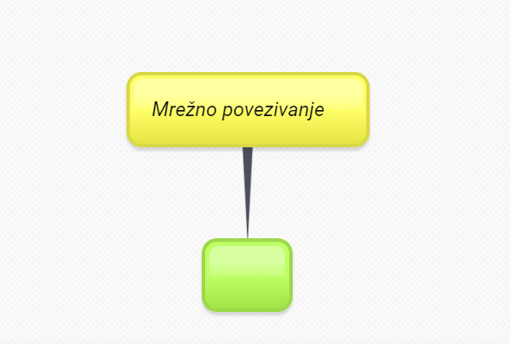
Alat za izradu umne mape bubbl.us

Slide 9
Uređaji za povezivanje u mrežu
Modem
ubrajamo ga u zastarjelu tehnologiju povezivanja na internet putem telefonske linije
modem je bio potreban da analogni signal modulira (pretvori) u digitalni kako bi ga računalo moglo pročitati

Slide 10
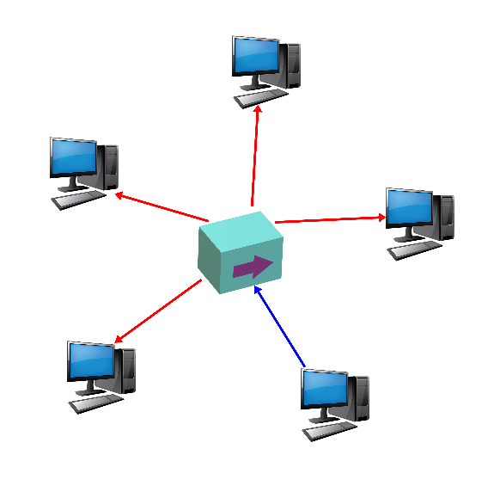
Uređaji za povezivanje u mrežu
Koncentrator (hub)
često se koristi u žičanim mrežama kao što je LAN
omogućava međusobnu komunikaciju svih priključenih računala

Slide 11
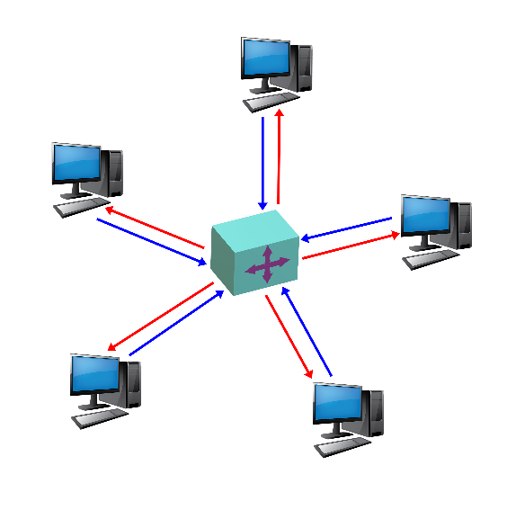
Uređaji za povezivanje u mrežu
Preklopnik (switch)
povezuje računala u LAN mreži, ali za razliku od koncentratora, analizira kome su namijenjeni podatci pa ih šalje samo računalu kojem su oni upućeni
to osigurava učinkovitost prijenosa podataka u mreži

Slide 12
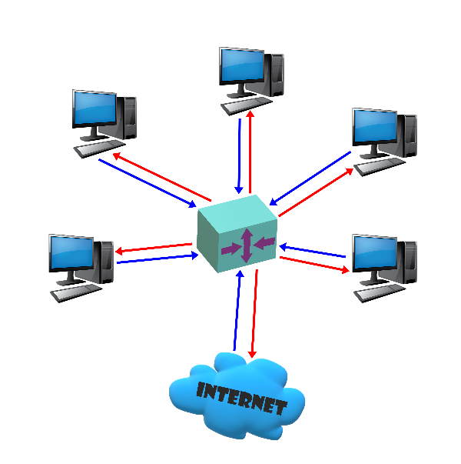
Uređaji za povezivanje u mrežu
Usmjernik (router)
povezuje više računala u mrežu i usmjerava promet podataka najkraćim putem kroz mrežu do odredišta
povezan je s najmanje dvije mreže, najčešće LAN mrežom i internetom

Slide 13
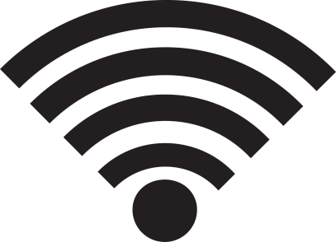
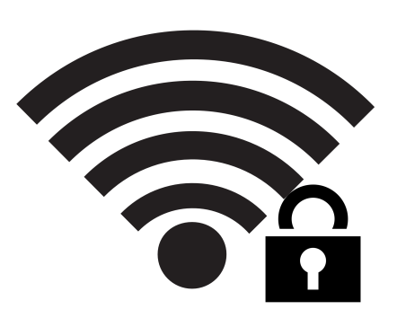
Uređaji za povezivanje u mrežu
Pristupna točka (access point)
bežični usmjernik spojen na Internet koji putem bežične veze omogućava bežičnim uređajima u okolini priključivanje na mrežu
Mogu biti otvorene i zatvorene
Otvorene pristupne točke ne zahtijevaju zaporku kako bismo se na njih spojili
Zatvorene pristupne točke traže unos zaporke kako bismo pristupili mreži
OTVORENA PRISTUPNA TOČKA
ZATVORENA PRISTUPNA TOČKA

Slide 14
Prijenos podataka i protokoli
Aktivnost – brainstorming
NA KOJI NAČIN SE PODACI PRENOSE KROZ MREŽU?

Slide 15
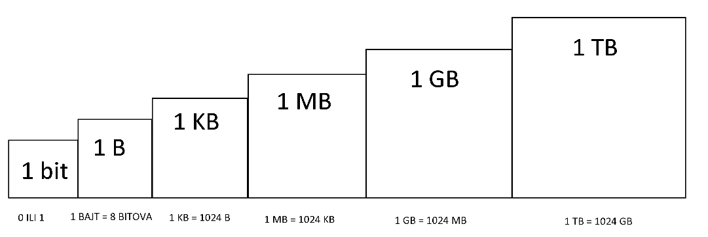
Prijenos podataka i protokoli
Mjerne jedinice za količinu memorije u računalu
uvriježene mjerne jedinice za memoriju (kB, MB itd.) temelje se na potencijama broja 2 (npr. 1 kilobajt = 2¹⁰ B, tj. 1024 B)
po SI standardu predmetak kilo treba označavati 1000, a ne 1024 jedinica kao što je ovdje slučaj
zato se 1999. godine uvode novi predmetci za mjerne jedinice za memoriju: kibi, mebi, gibi, tebi itd.
tako su sada novi nazivi:
kibibajt (KiB), mebibajt (MiB), gibibajt (GiB), tebibajt (Tib) itd.
po novome, 1 kB = 1000 B, a 1 KiB = 1024 B, itd.

Slide 16
Prijenos podataka i protokoli
PAKETNI PRIJENOS PODATAKA
By Oddbodz - Own work, CC BY-SA 3.0, https://commons.wikimedia.org/w/index.php?curid=29033823

Slide 17
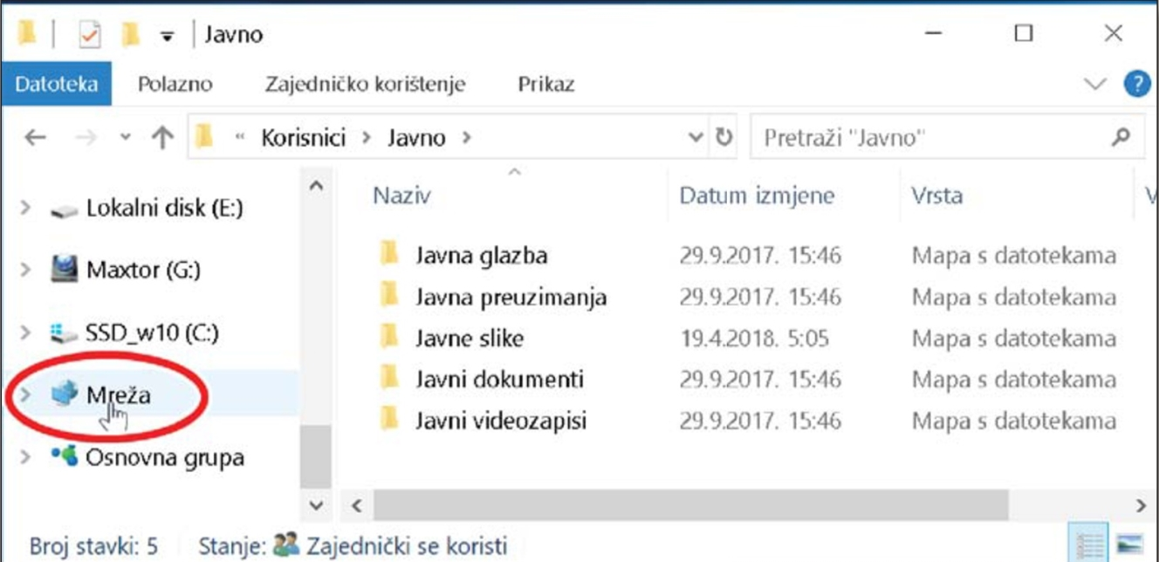
Dijeljeni mrežni resursi
U lokalnoj je mreži pristup dozvoljen samo korisnicima te mreže i to samo određenim resursima.
Svako računalo u LAN mreži ima svoju javnu mapu koja je vidljiva svim korisnicima te mreže, pa je lako dijeliti dokumente i koristiti mrežne resurse kao što je to npr. pisač.

Slide 18
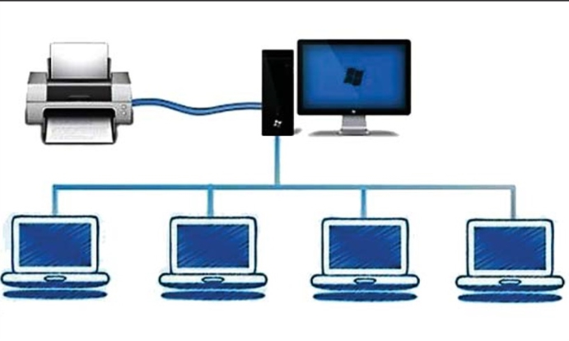
Dijeljeni mrežni resursi
Da bismo zajednički mrežni resurs, kao što je pisač ili skener, mogli koristiti u lokalnoj mreži, on mora biti instaliran na jedno računalo.
U postavkama pisača mora biti uključena opcija za dijeljenje (engl. sharing) kako bi sva ostala računala iz mreže imala pristup.

